Slide 1
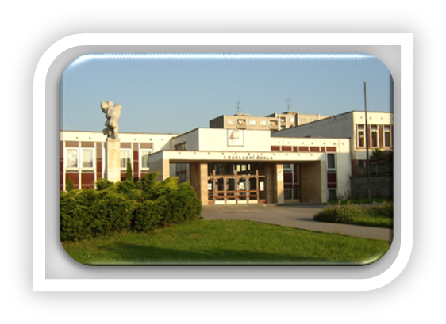
Název školy: ZŠ Klášterec nad Ohří, Krátká 676
Autor: Mgr. David Adámek
Název materiálu: VY_32_INOVACE_05_38_Prvouka_Baroko Číslo projektu: CZ.1.07/1.4.00/21.1115
Anotace: Prezentace seznamuje s východisky a znaky stavebního slohu baroko. Slouží k základnímu prověření vědomostí a shrnutí po odprezentování učiva. Prvouka pro 5. ročník.

Slide 2
BAROKO

Slide 3
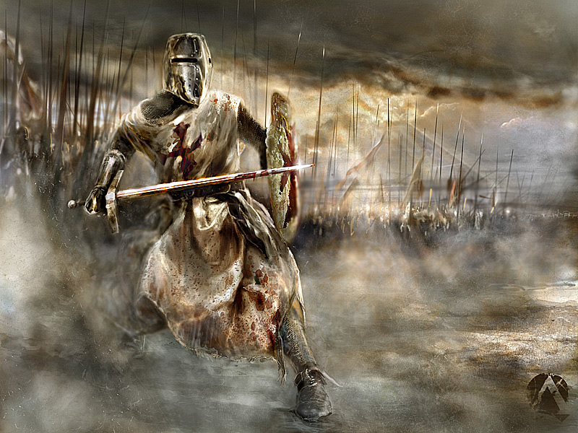
V českých zemích panovala náboženská nesnášenlivost mezi nekatolíky a katolíky.

Slide 4
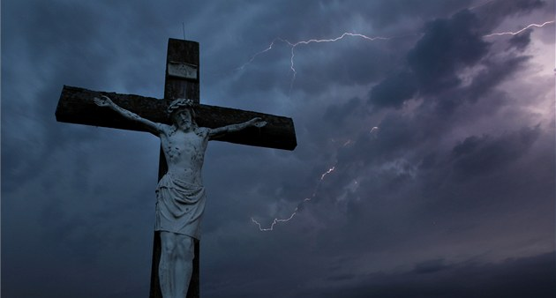
Po Bílé hoře (1620) začalo období nadvlády katolického vyznání. Byla vydána nařízení o zákazu vyznávání jiného vyznání.

Slide 5
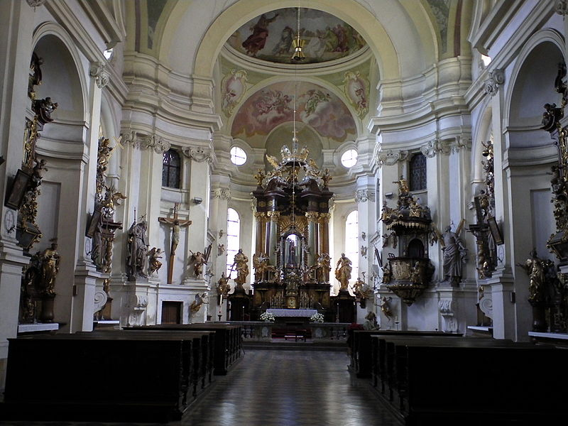
Prosazování katolické víry napomáhal nový umělecký sloh BAROKO. Snažilo se působit na city lidí přes náboženská témata.

Slide 6
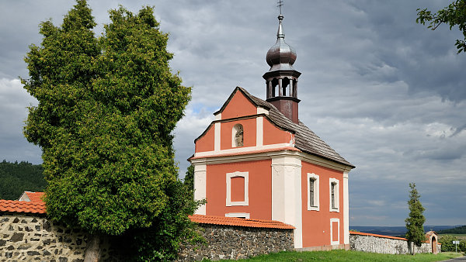
BAROKNÍ STAVITELSTVÍ
Stavěly se především církevní stavby – kaple

Slide 7
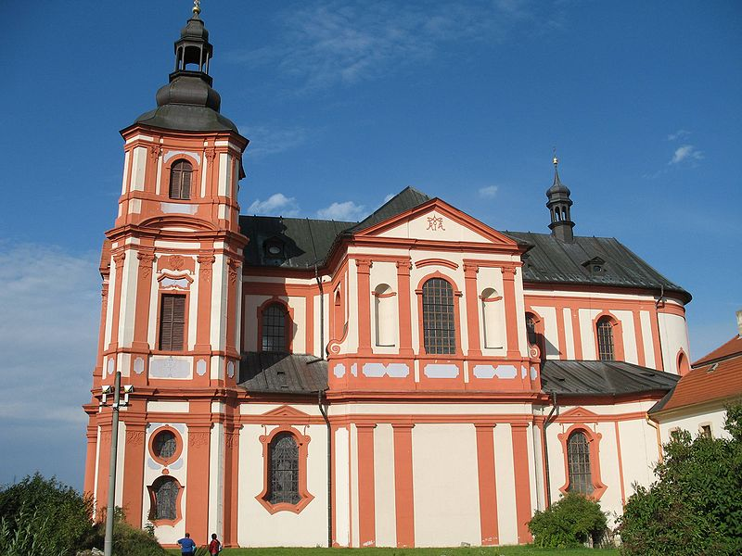
kostely

Slide 8
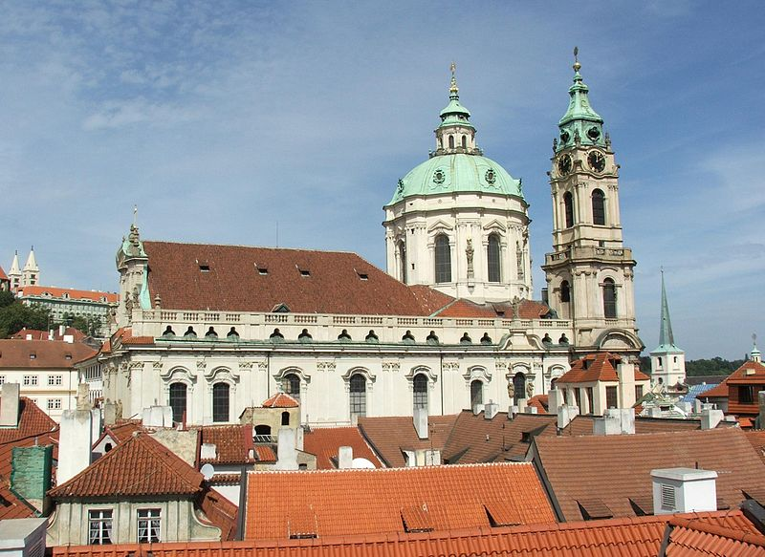
chrámy

Slide 9
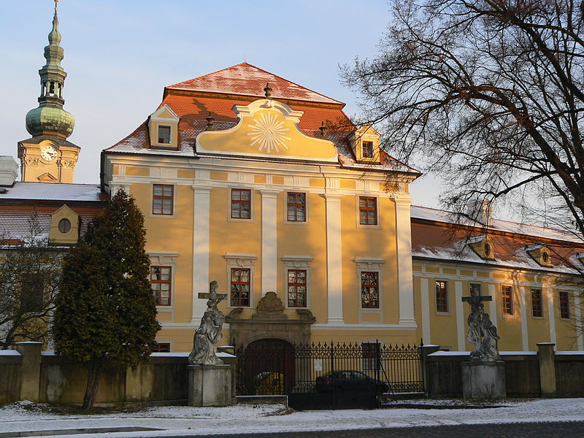
kláštery

Slide 10
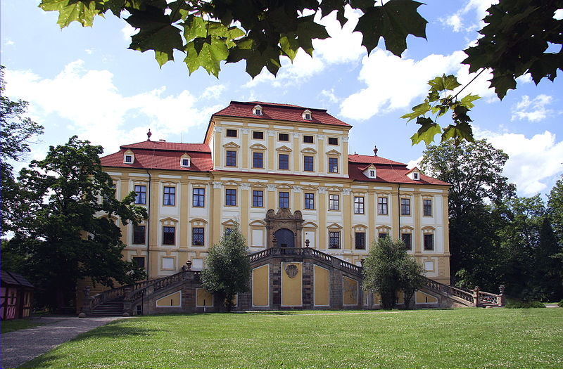
Dále se stavěly světské stavby – zámky

Slide 11
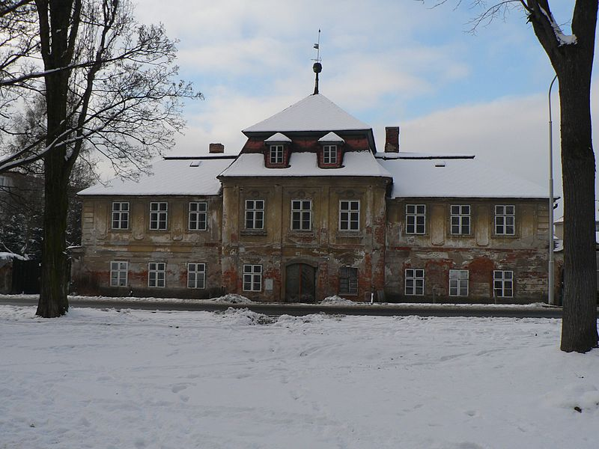
domy

Slide 12
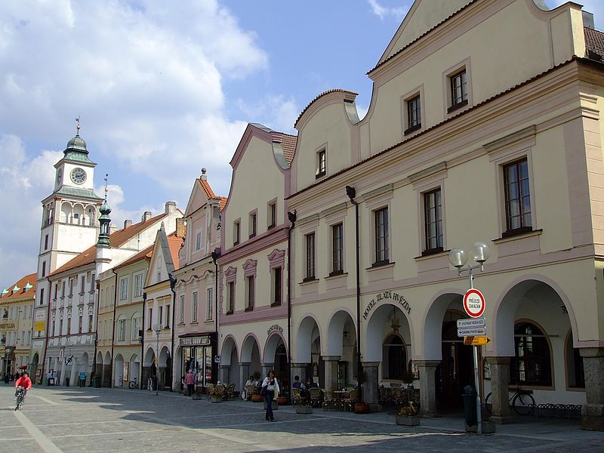
náměstí

Slide 13
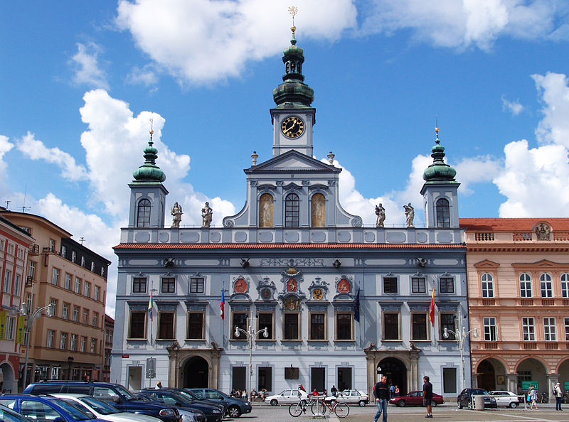
radnice

Slide 14
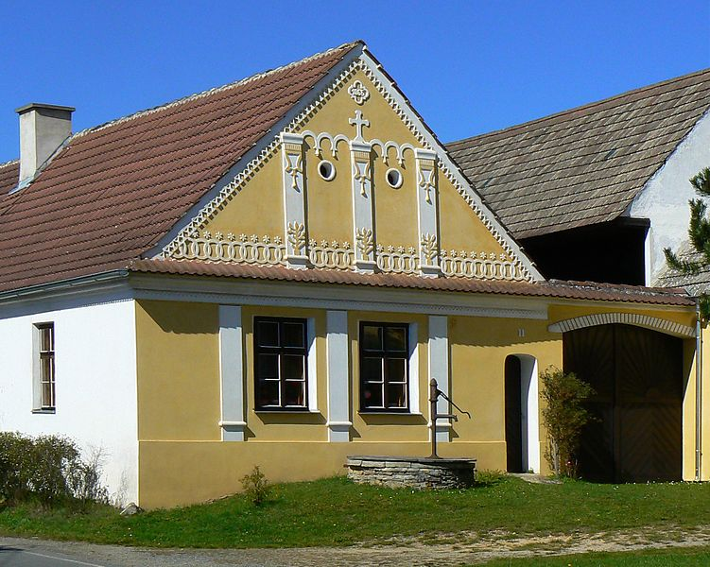
selská stavení

Slide 15
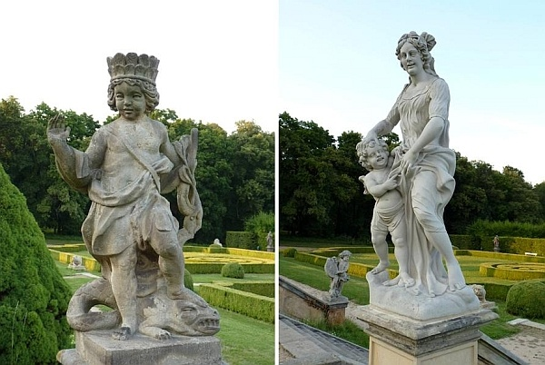
Barokní stavby byly zdobeny sochařskými a
malířskými díly

Slide 16
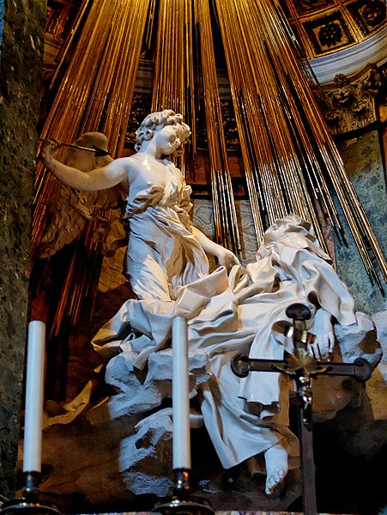
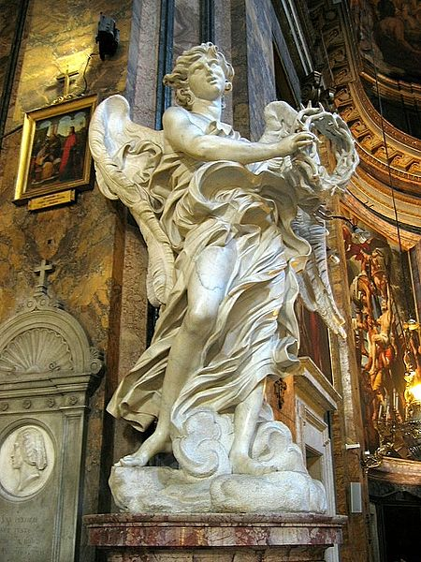
sochami svatých, andělíčků

Slide 17
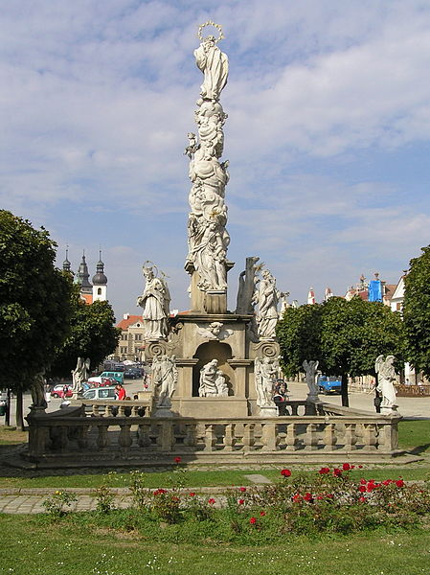
obětem moru morové sloupy

Slide 18
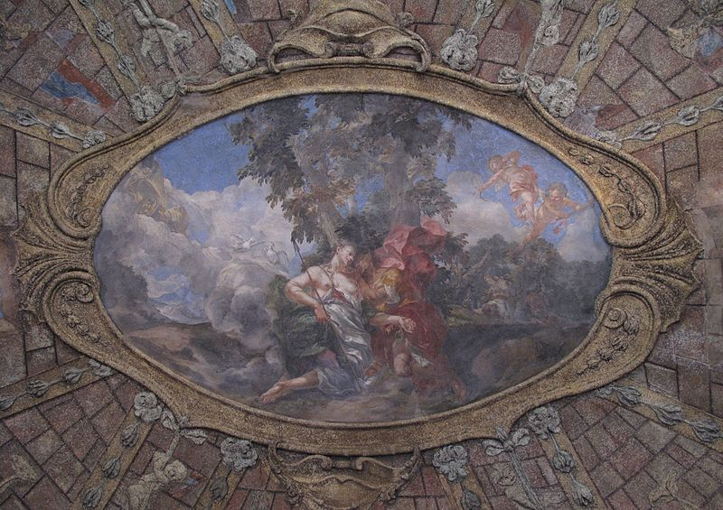
malovaly se stropní malby

Slide 19
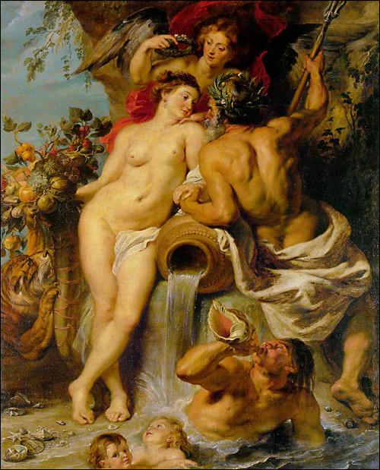

Slide 20
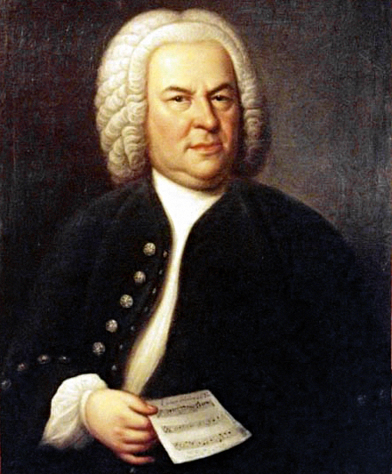
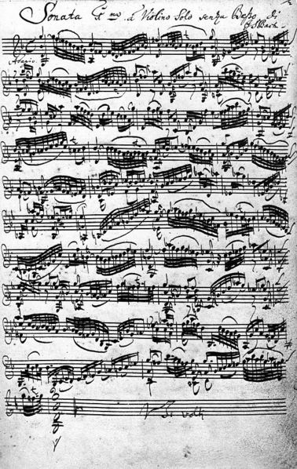
K prostředkům ovlivňujících člověka ve vztahu ke katolické církvi patřila i hudba. V kostelech to byly varhanní skladby.
Johann Sebastian Bach

Slide 21
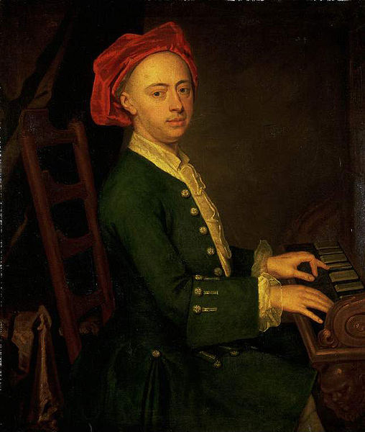
V zámcích se provozovala opera.

Slide 22
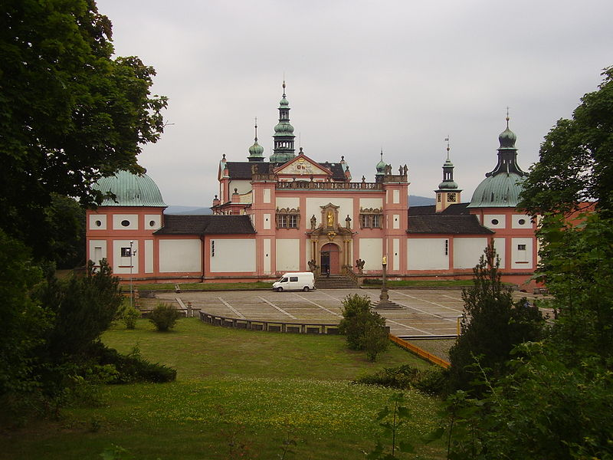
Katolická církev pořádala okázalé slavnosti – poutě na místa zjevení Panny Marie, k zázračným místům a k studánkám s léčivou vodou
Svatá Hora u Příbrami

Slide 23
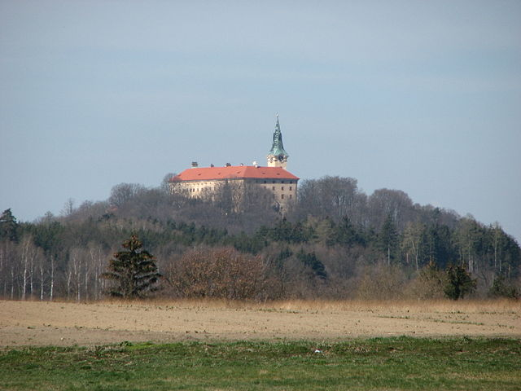
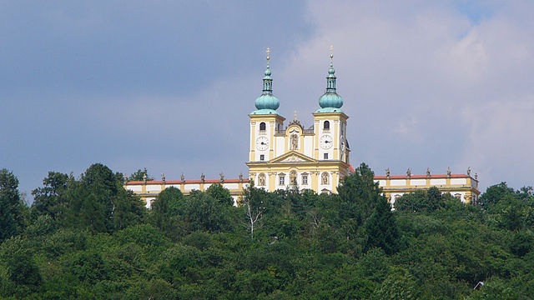
Zelená Hora
Svatý kopeček u Olomouce

Slide 24
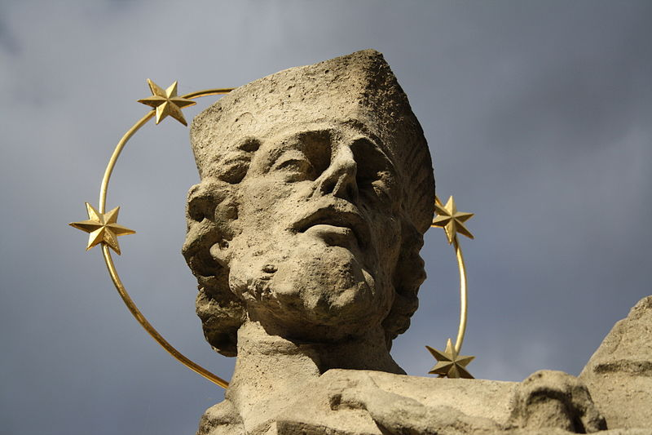
K nejuctívanějším svatým patřil sv. Jan z Nepomuku

Slide 25
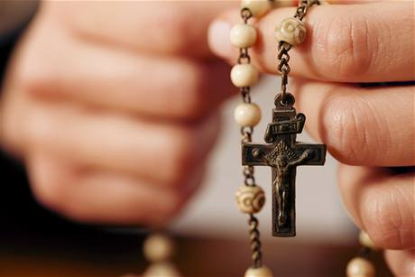
OTÁZKY
Nadvláda jakého vyznání začala po Bílé hoře (1620)?
a) protestantského
b) katolického
c) evangelického

Slide 26
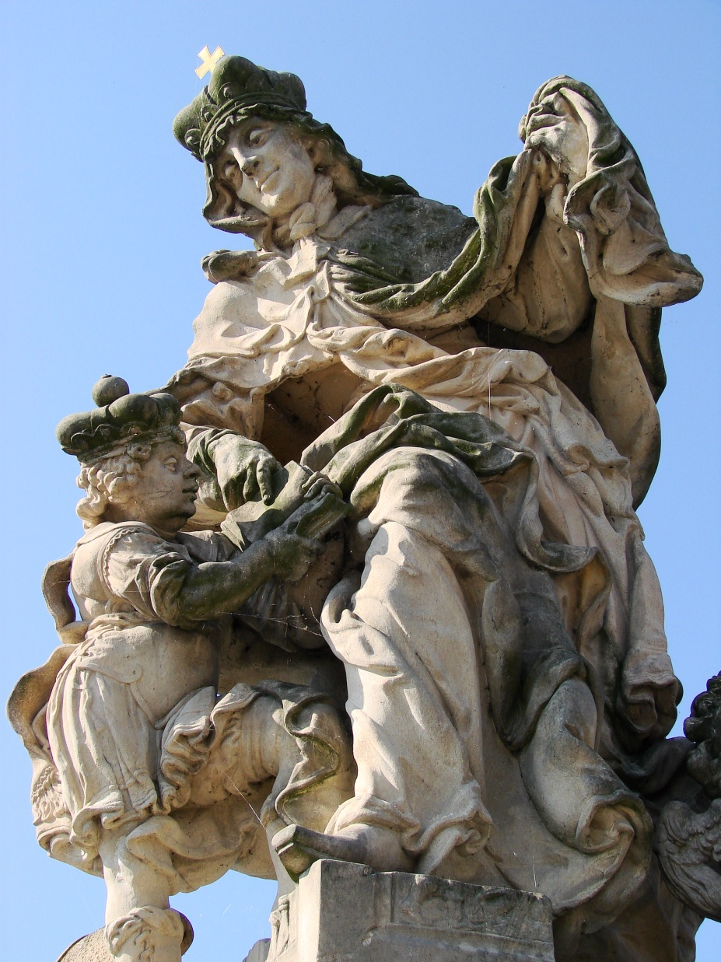
Jak se nazýval nový umělecký sloh?
a) baroko
b) rokoko
c) renesance

Slide 27
Přes jaká témata působilo baroko na city lidí?
a) světská
b) zvířecí
c) náboženská

Slide 28
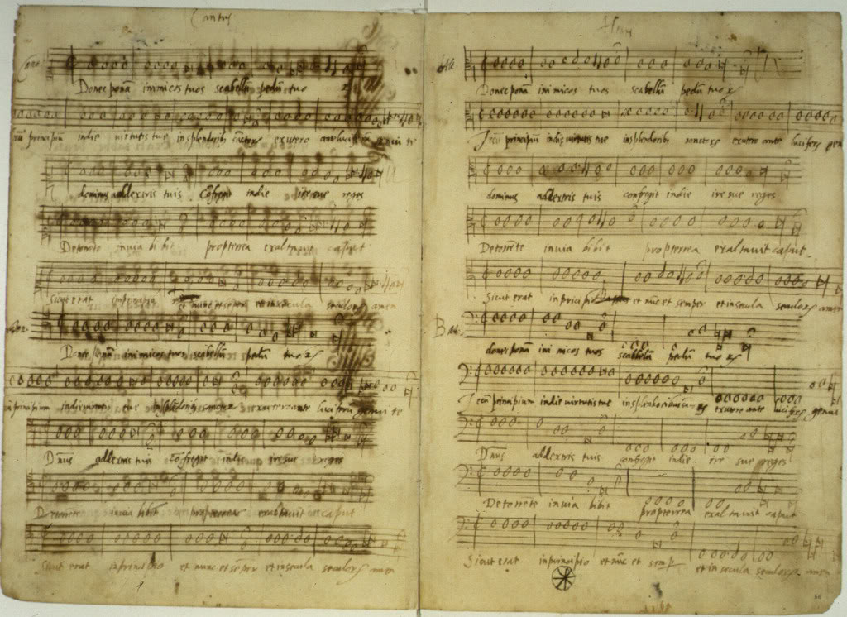
Na který nástroj se hrálo v kostelech v době baroka?
a) Na loutnu
b) Na varhany
c) Na klavír

Slide 29
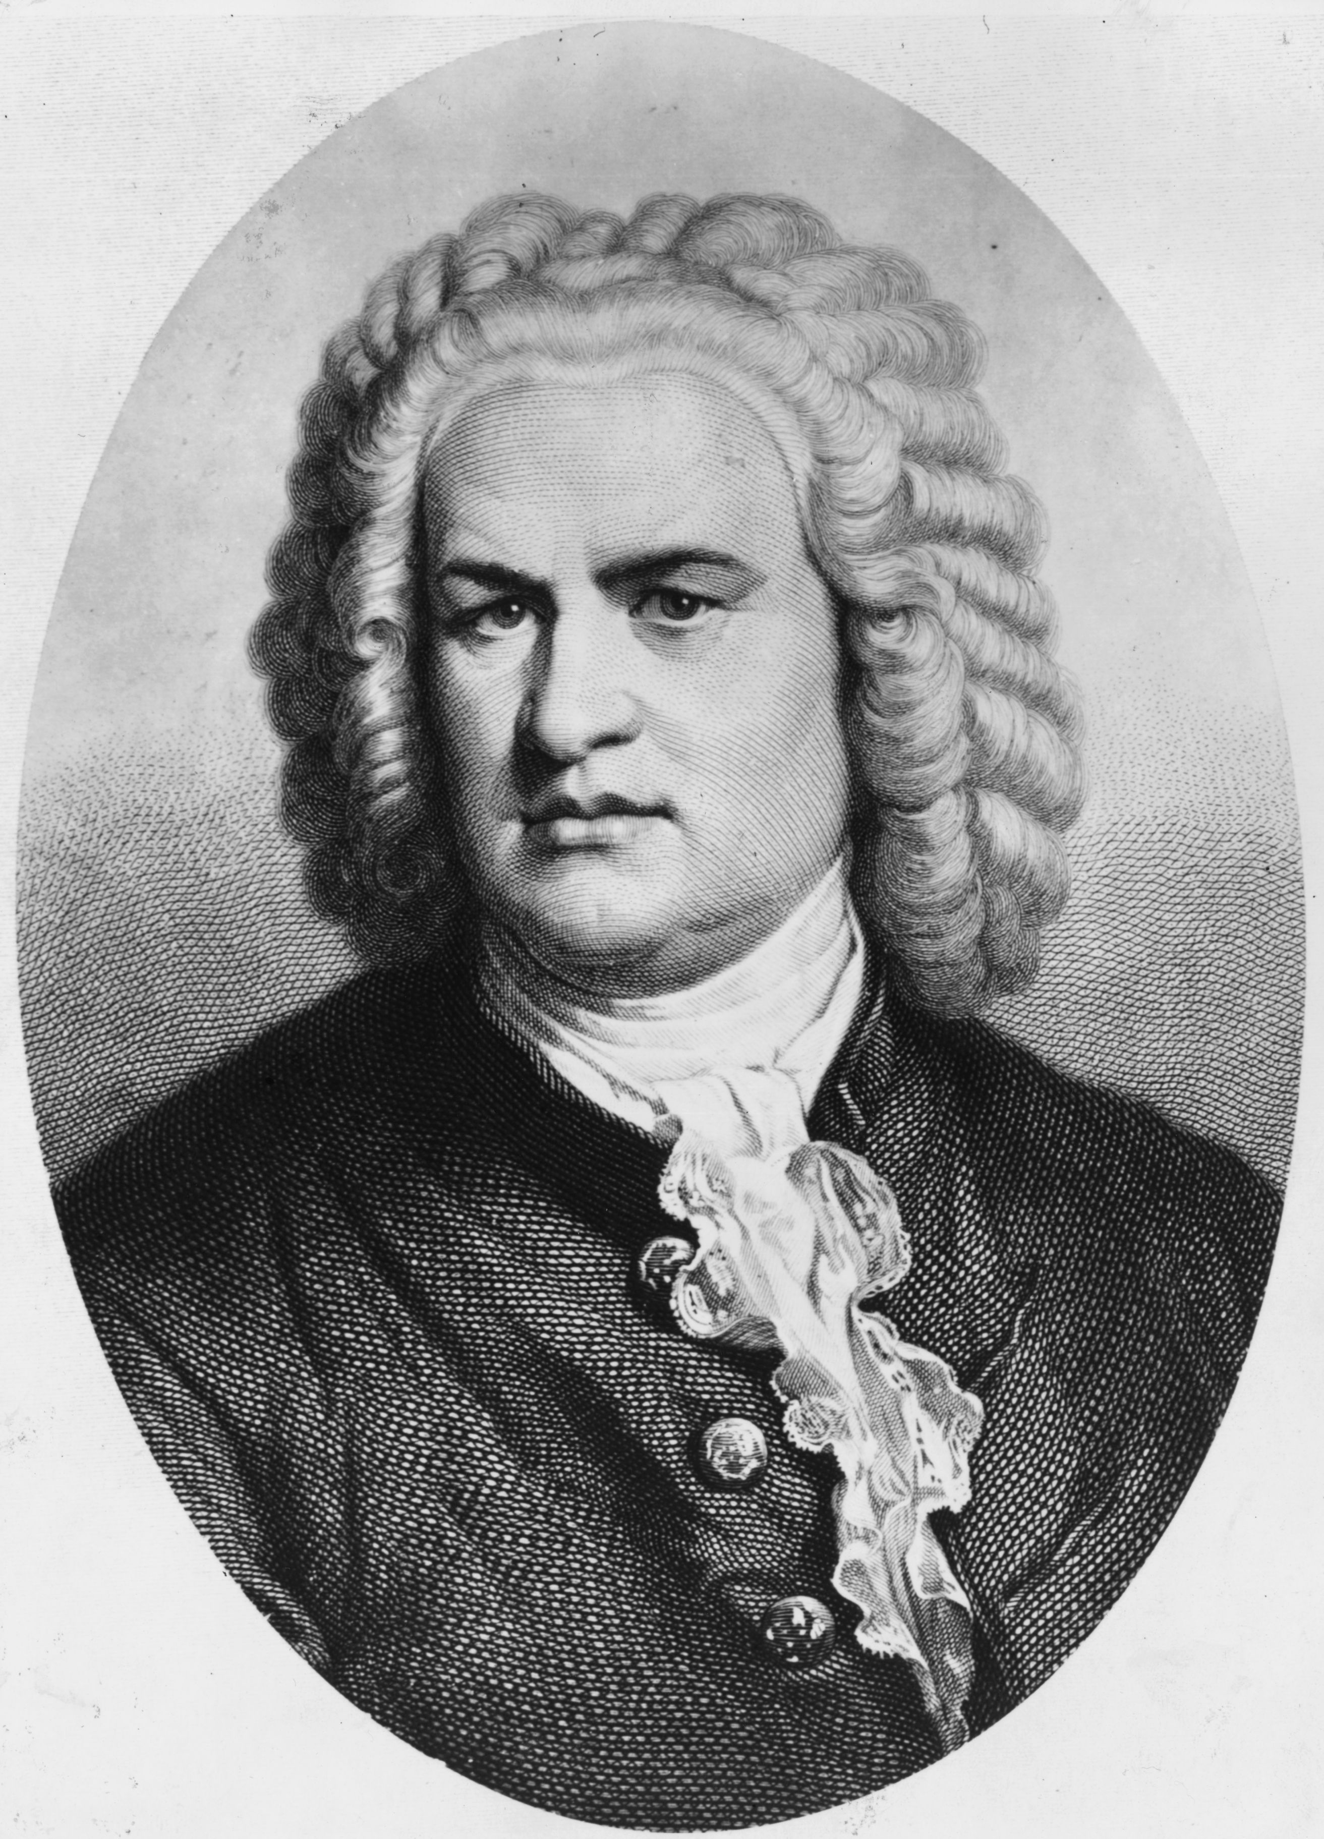
Který skladatel se proslavil v hudbě v období baroka?
a) Johann Sebastian Bach
b) Wofgang Amadeus Mozart
c) Bedřich Smetana

Slide 30
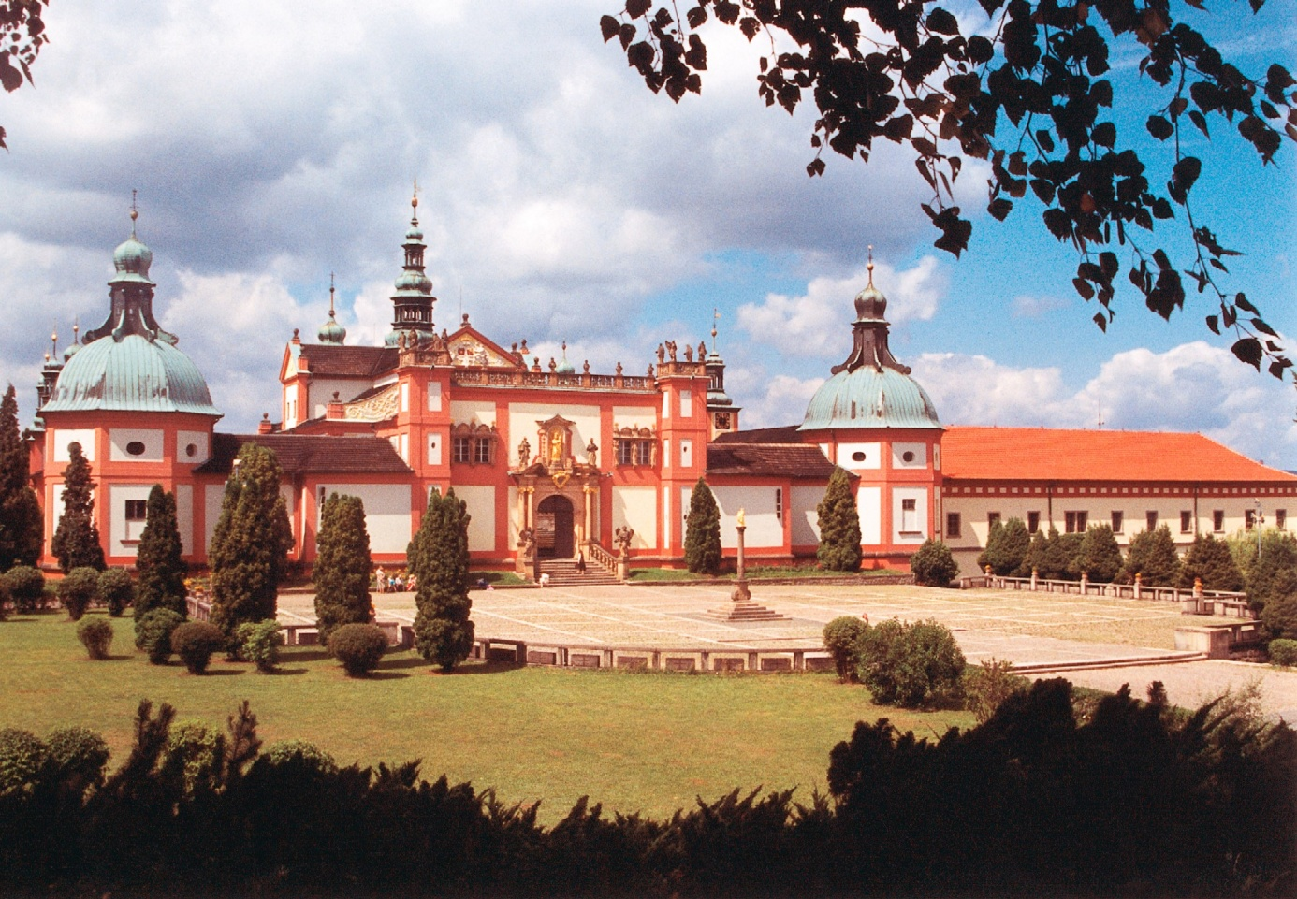
Co je na obrázku?
a) Zelená Hora
b) Svatý kopeček u Olomouce
c) Svatá Hora u Příbrami

Slide 31
http://cs.wikipedia.org/wiki/Soubor:Bach.jpg
http://cs.wikipedia.org/wiki/Soubor:BWV1001-cropped.jpg
http://cs.wikipedia.org/wiki/Soubor:Georg_Friedrich_H%C3%A4ndel_3.jpg
http://cs.wikipedia.org/wiki/Soubor:P%C5%99%C3%ADbram-Svata_Hora-areal.jpg
http://cs.wikipedia.org/wiki/Soubor:Zelen%C3%A1_hora_na_Nepomucku.jpg
http://cs.wikipedia.org/wiki/Soubor:Bazilika_Svaty_Kopecek.jpg
http://cs.wikipedia.org/wiki/Soubor:Head_of_statue_of_John_of_Nepomuk_in_T%C5%99eb%C3%AD%C4%8D,_Czech_Republic.jpg
http://www.google.cz/imgres?hl=cs&tbo=d&biw=1024&bih=638&tbm=isch&tbnid=V0qLGjrFxFwjyM:&imgrefurl=http://www.lidovky.cz/dolezal-dekujeme-odejdete-po-katolicku-dyu-/ln_nazory.asp%3Fc%3DA100428_141210_ln_nazory_ter&docid=V6F_ElY1JXla_M&imgurl=http://i.lidovky.cz/10/031/lngal/MEV3180c9_shutterstock_47438275.jpg&w=460&h=307&ei=HwzLUPbHJYmd0AXUl4CoBw&zoom=1&iact=hc&vpx=207&vpy=133&dur=6461&hovh=183&hovw=275&tx=147&ty=121&sig=114654242521839938474&page=1&tbnh=141&tbnw=210&start=0&ndsp=15&ved=1t:429,r:1,s:0,i:88
http://www.google.cz/imgres?start=119&hl=cs&tbo=d&biw=1024&bih=638&tbm=isch&tbnid=8mPJ62_wu6Du2M:&imgrefurl=http://www.muzeumkarlovamostu.cz/karluv-most/reportaz/sv-ludmila-116/&docid=uAdwRrVqrCDQCM&imgurl=http://www.muzeumkarlovamostu.cz/files/articles/116-sv-ludmila-116/sv-ludmila-jpg.jpg&w=1536&h=2048&ei=wAzLULe3N4ua1AWXvIHgDA&zoom=1&iact=hc&vpx=166&vpy=146&dur=2567&hovh=259&hovw=194&tx=80&ty=141&sig=114654242521839938474&page=6&tbnh=124&tbnw=98&ndsp=22&ved=1t:429,r:25,s:100,i:79
http://www.google.cz/imgres?hl=cs&tbo=d&biw=1024&bih=638&tbm=isch&tbnid=sZy4l77DubwPdM:&imgrefurl=http://www.ped.muni.cz/wchem/skolaHrou/priklady/otaznik/12f410o115cb01z.htm&docid=88gZLWt9Fy2XtM&imgurl=http://www.ped.muni.cz/wchem/skolaHrou/priklady/otaznik/obrazky/otaznik.gif&w=114&h=198&ei=gw7LUNXPLIHZ0QW3i4D4Cg&zoom=1&iact=hc&vpx=409&vpy=150&dur=126&hovh=158&hovw=91&tx=84&ty=133&sig=114654242521839938474&page=1&tbnh=149&tbnw=86&start=0&ndsp=19&ved=1t:429,r:3,s:0,i:94
http://www.google.cz/imgres?hl=cs&sa=X&tbo=d&biw=1024&bih=638&tbm=isch&tbnid=wIGb9krPZZF1KM:&imgrefurl=http://terezkaa014.blog.cz/0910/noty-obrazky&docid=CYRY3RnPQWwI-M&imgurl=http://nd03.jxs.cz/040/823/e23fe680ac_55694365_o2.jpg&w=1024&h=746&ei=UQ_LUISMNrGV0QW04YGIBw&zoom=1&iact=hc&vpx=720&vpy=134&dur=426&hovh=192&hovw=263&tx=176&ty=141&sig=114654242521839938474&page=1&tbnh=152&tbnw=215&start=0&ndsp=17&ved=1t:429,r:5,s:0,i:100

Slide 32
http://www.lacedemon.info/images/gallery/crusader.jpg:
http://i.idnes.cz/12/012/cl6/AHA4079ae_APTOPIX_Kansas_Weather_KSC104.jpg:
http://cs.wikipedia.org/wiki/Soubor:Rocov2.JPG
http://img.ihned.cz/attachment.php/120/42824120/98cHUIGjwiD3yR7JertmKnPNTzEuh6fL/otv_r_k_ostr_.jpg:
http://cs.wikipedia.org/wiki/Soubor:Pschestitz_Kirche3.JPG
http://cs.wikipedia.org/wiki/Soubor:Mikulas_Mala_Strana_Prague_8349.JPG
http://cs.wikipedia.org/wiki/Soubor:STG_-_entrance.jpg
http://cs.wikipedia.org/wiki/Soubor:Cerveny_hradek_01.jpg
http://cs.wikipedia.org/wiki/Soubor:BarokniDum70.jpg
http://cs.wikipedia.org/wiki/Soubor:Trebon_-_Zlata_Hvezda_-_pruceli_cp._106_a_107.jpg
http://cs.wikipedia.org/wiki/Soubor:Ceske-Budejovice-town-hall.jpg
http://cs.wikipedia.org/wiki/Soubor:Z%C3%A1lu%C5%BE%C3%AD_-_selsk%C3%A9_baroko.JPG
http://www.webmagazin.cz/index.php?stype=all&id=10718
http://cs.wikipedia.org/wiki/Soubor:Ecstasy_St_Theresa_SM_della_Vittoria.jpg
http://cs.wikipedia.org/wiki/Soubor:BerniniAngel03.jpg
http://cs.wikipedia.org/wiki/Soubor:Maria_column,_Zachari%C3%A1%C5%A1e_z_Hradce_Square,_Tel%C4%8D,_Moravia,_Czech_Republic_-_20060930-02.jpg
http://cs.wikipedia.org/wiki/Soubor:Venu%C5%A1e_a_Adonis_na_fresce_v_sala_terren%C4%9B_Vrtbovsk%C3%A9_zahrady.JPG
http://www.google.cz/imgres?num=10&hl=cs&client=firefox-a&rls=org.mozilla:cs:official&biw=1024&bih=638&tbm=isch&tbnid=b2rNu5PrOX8JRM:&imgrefurl=http://emptyeasel.com/2007/10/30/the-baroque-art-movement-artists-and-artwork-of-the-17th-century/&docid=oWxf-zmPAyvFMM&imgurl=http://emptyeasel.com/wp-content/uploads/2007/10/theunionofearthandwaterbyrubens.jpg&w=500&h=619&ei=SFmaUKycD4TJtAb9_YCoCw&zoom=1&iact=hc&vpx=781&vpy=187&dur=3217&hovh=250&hovw=202&tx=146&ty=127&sig=114654242521839938474&sqi=2&page=1&tbnh=147&tbnw=120&start=0&ndsp=17&ved=1t:429,r:10,s:0,i:110

Slide 33
http://www.google.cz/imgres?hl=cs&sa=X&tbo=d&biw=1024&bih=638&tbm=isch&tbnid=Vwfp33YbspB7UM:&imgrefurl=http://tonalitynmeter.com/%3Fp%3D4&docid=oLJb74UUFBdrXM&imgurl=http://tonalitynmeter.com/wp-content/uploads/2012/09/Bach-Pic.jpg&w=2625&h=3646&ei=wA_LUMD_FYeTswbU7oG4DQ&zoom=1&iact=rc&dur=822&sig=114654242521839938474&page=2&tbnh=137&tbnw=108&start=23&ndsp=30&ved=1t:429,r:29,s:0,i:194&tx=62&ty=70
http://www.google.cz/imgres?hl=cs&tbo=d&biw=1024&bih=638&tbm=isch&tbnid=fnTgndkx9jSw7M:&imgrefurl=http://volby2008.kr-stredocesky.cz/article.asp%3Fthema%3D1934%26item%3D35322&docid=7GpbyCeXVmHHVM&imgurl=http://volby2008.kr-stredocesky.cz/data2/dep_22/Svata_hora_Pribram_JPG.JPG&w=2000&h=1388&ei=WBDLUJTmLojXtAabnICICw&zoom=1&iact=rc&dur=400&sig=114654242521839938474&page=1&tbnh=138&tbnw=190&start=0&ndsp=15&ved=1t:429,r:0,s:0,i:99&tx=74&ty=104
http://www.google.cz/imgres?hl=cs&tbo=d&biw=1024&bih=638&tbm=isch&tbnid=vJmGhR9-aCFMQM:&imgrefurl=http://karolina10.blog.cz/galerie/animace-zvirat/obrazek/39065763&docid=bKh0fP6hQVKmJM&imgurl=http://nd01.jxs.cz/287/499/54028c3fa6_39065763_u.gif&w=350&h=195&ei=qhDLUNy3B8nesgaC4oDADQ&zoom=1&iact=rc&dur=389&sig=114654242521839938474&page=2&tbnh=141&tbnw=253&start=20&ndsp=24&ved=1t:429,r:33,s:0,i:215&tx=178&ty=107

Slide 34
Špatně !!!

